Slide 1
Sugestões de Mudanças

Slide 2
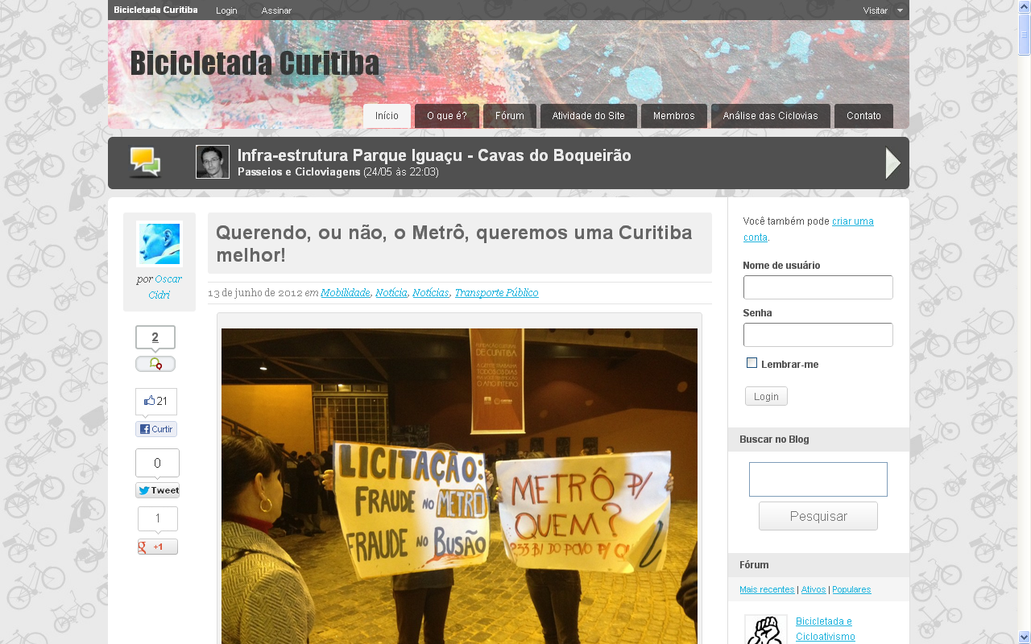
Sugestões de Mudanças
Criar uma conta

Slide 3
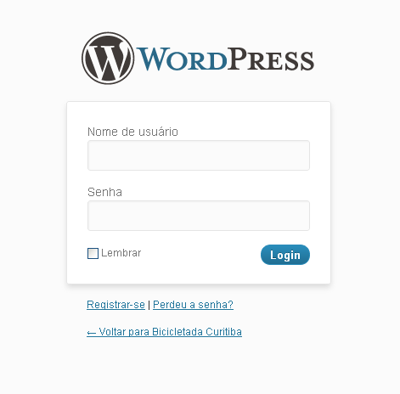
Sugestões de Mudanças
Redefinir senha

Slide 4
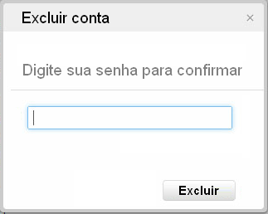
Sugestões de Mudanças
Excluir conta

Slide 5
Sugestões de Mudanças
Pesquisa

Slide 6
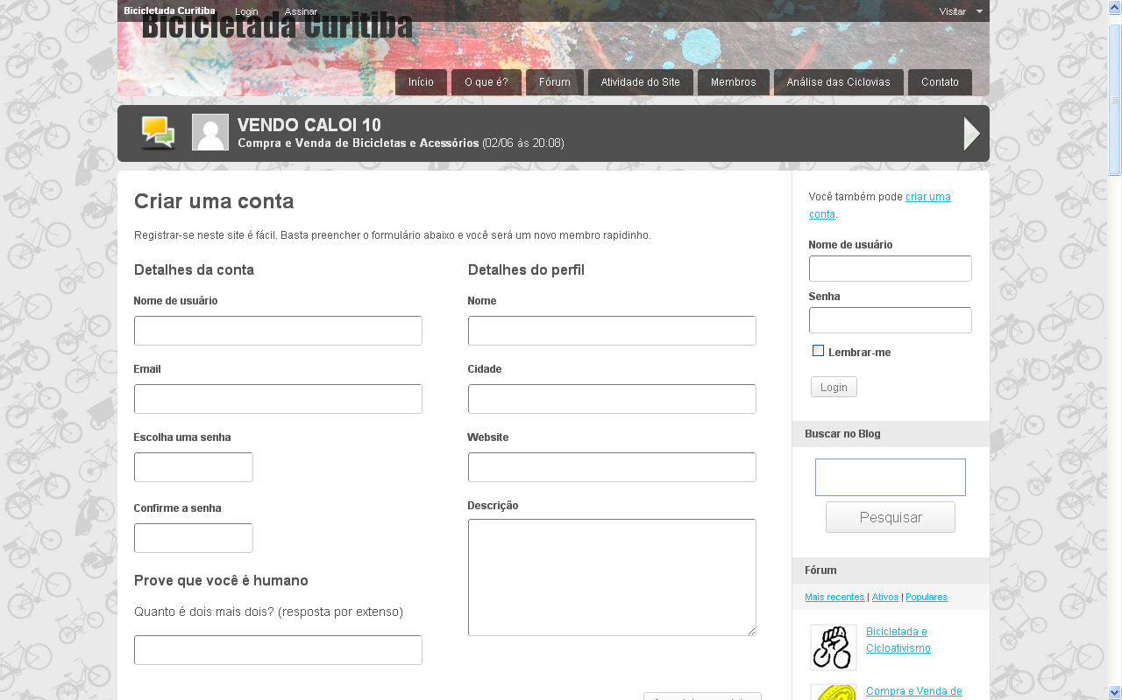
Sugestões de Mudanças
Cadastro

Slide 7
Sugestões de Mudanças
Cadastro
Preenchimento obrigatório

Slide 8
Sugestões de Mudanças
Cadastro
Preenchimento obrigatório
Preenchimento obrigatório

Slide 9
Sugestões de Mudanças
Cadastro
Preenchimento obrigatório
Preenchimento obrigatório
Min. 6 caracteres

Slide 10
Sugestões de Mudanças
Cadastro
Preenchimento obrigatório
Preenchimento obrigatório
Min. 6 caracteres
Código visual

Slide 11
Sugestões de Mudanças
Cadastro
Preenchimento obrigatório
Preenchimento obrigatório
Preenchimento obrigatório
Min. 6 caracteres
Código visual

Slide 12
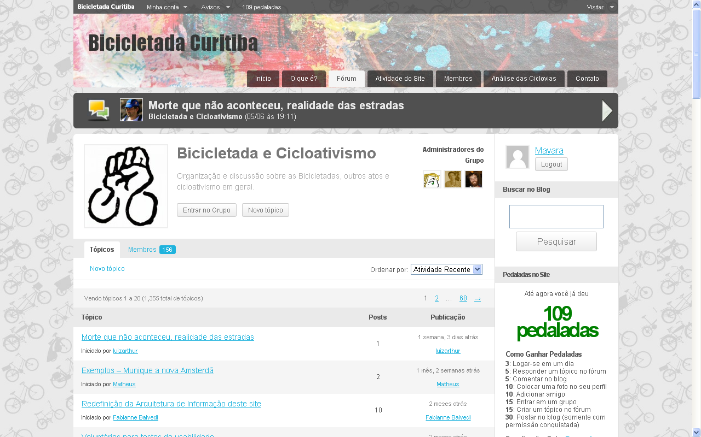
Sugestões de Mudanças
Fórum: “Novo tópico”

Slide 13
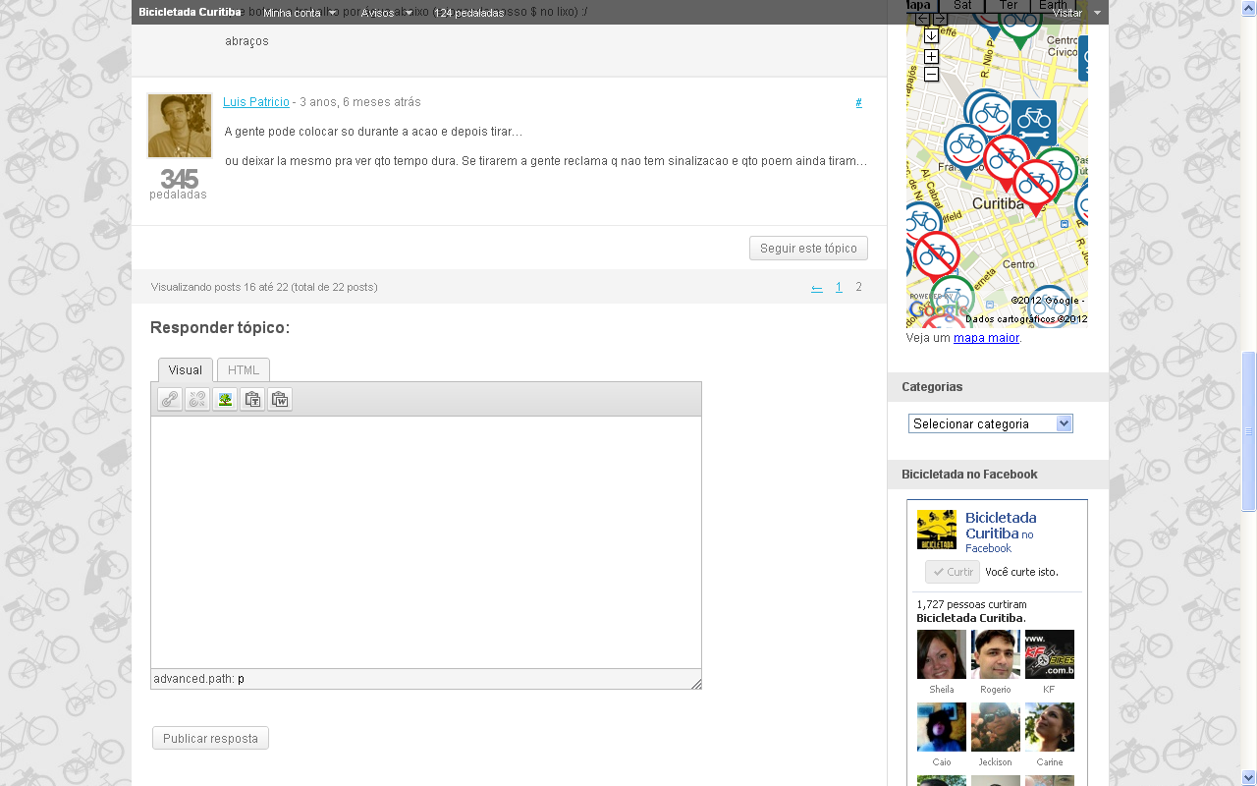
Sugestões de Mudança
Fórum: “Responder tópico”

Slide 14
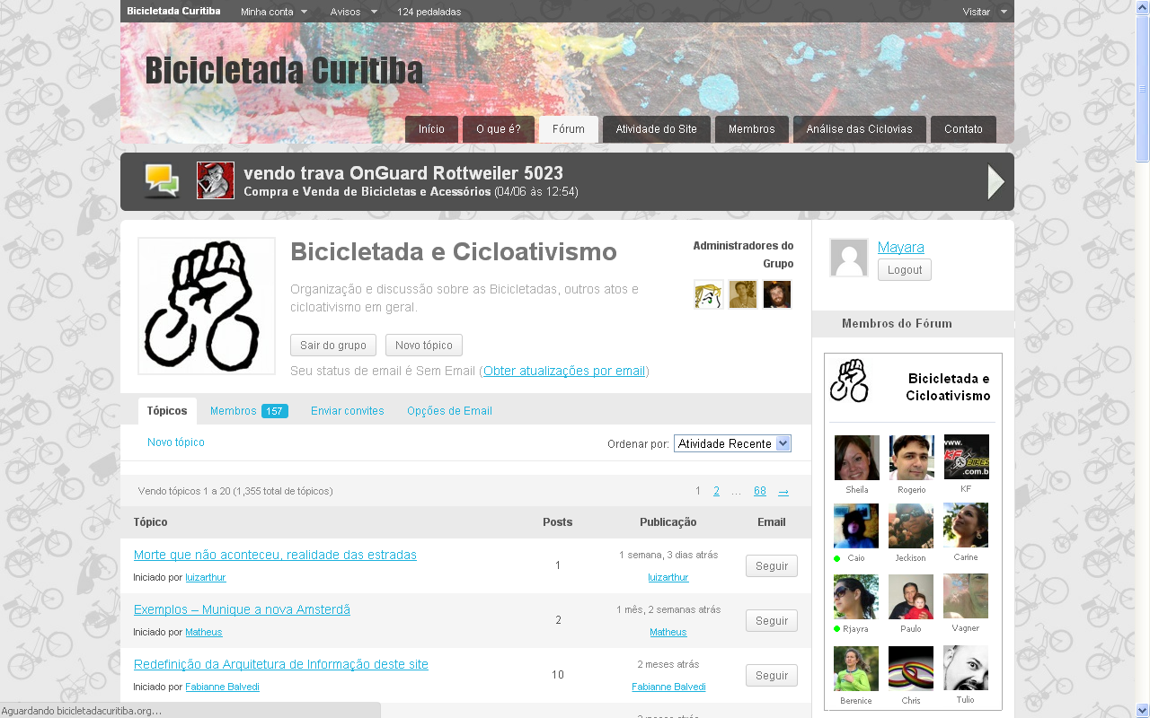
Sugestões de Mudanças
Fórum: Membros

Slide 15
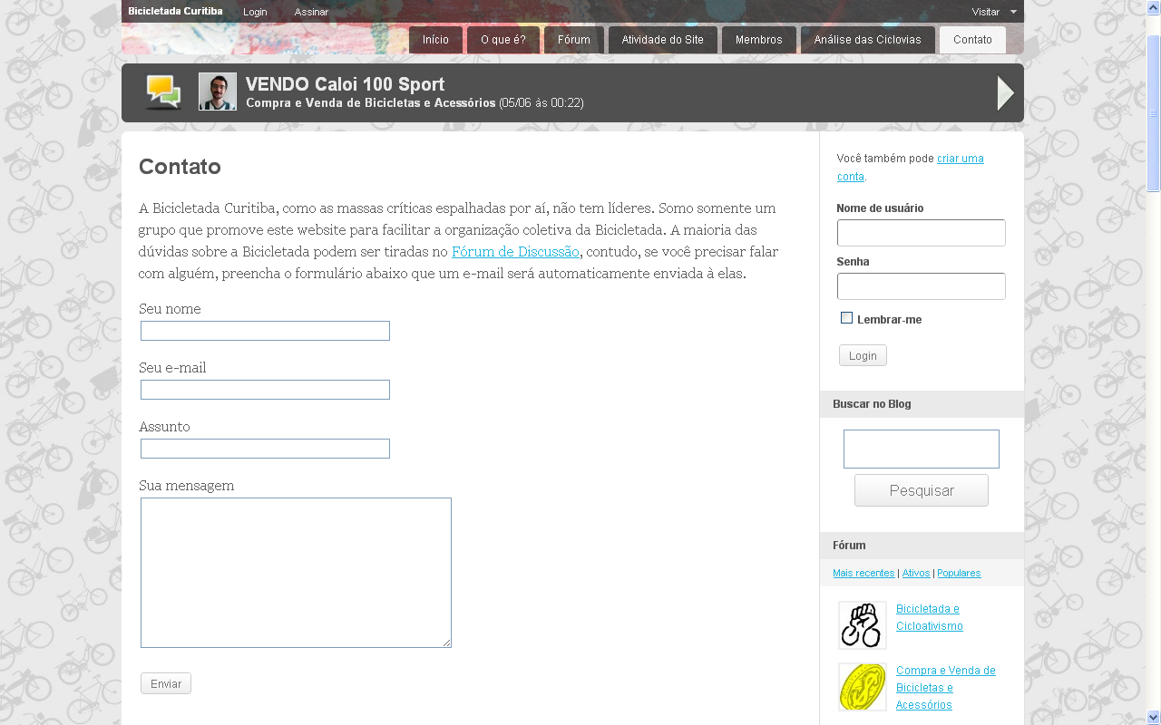
Sugestões de Mudanças
Contato
Preenchimento obrigatório

Slide 16
Sugestões de Mudanças
Contato
Preenchimento obrigatório
Preenchimento obrigatório

Slide 17
Sugestões de Mudanças
Contato
Preenchimento obrigatório
Preenchimento obrigatório
Preenchimento obrigatório

Slide 18
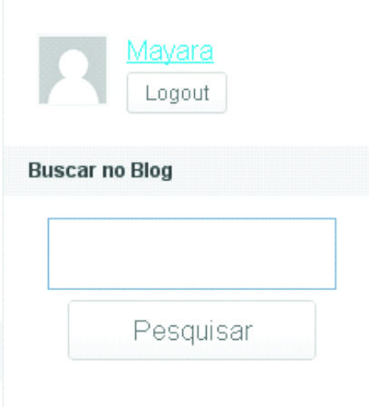
Sugestões de Mudanças
Contato

Slide 19
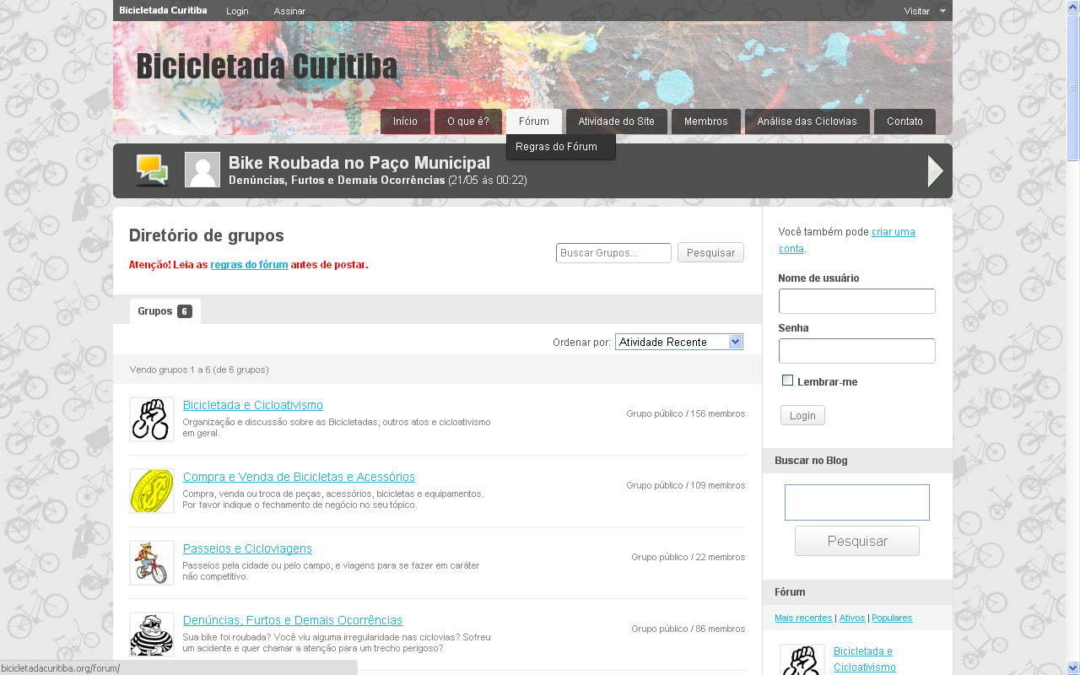
Sugestões de Mudanças
Layout: Fórum > submenu

Slide 20
Sugestões de Mudanças
Layout: Login

Slide 21
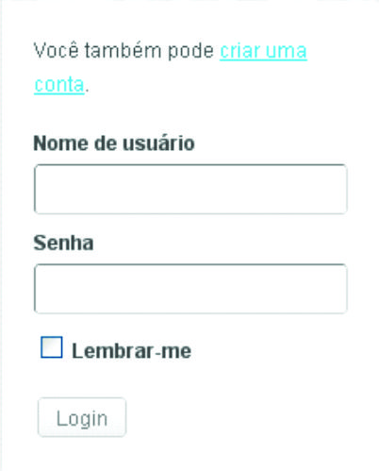
Sugestões de Mudanças
Layout: Login

Slide 22
Sugestões de Mudanças
Layout: Menu principal > cores, textura

